Slide 1
11 de noviembre de 2016
Informar para concientizar: elaboración de un recurso de información de acceso abierto sobre autismo para la comunidad
María Isabel abalo

Slide 2
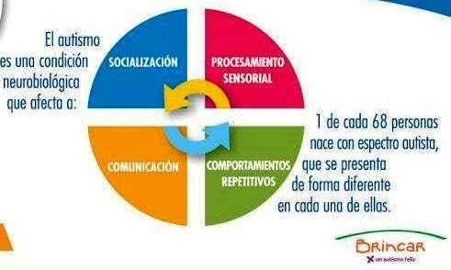
¿Qué es el autismo?
El autismo, es parte de un grupo de condiciones conocidas como espectro del autismo. Es una condición neurobiológica compleja que puede durar largo tiempo en la vida de una persona.
El cuadro esta caracterizado por varios grados de dificultades en las habilidades de la comunicación y capacidades sociales, así como por comportamientos repetitivos.
así ve el mundo un niño con autismo
Fuente: Preguntas frecuentes: Qué es el autismo? (n.d.). recuperado
desde: http://www.mirame.org.ar/#!preguntasfrecuentes/Cvmc

Slide 3
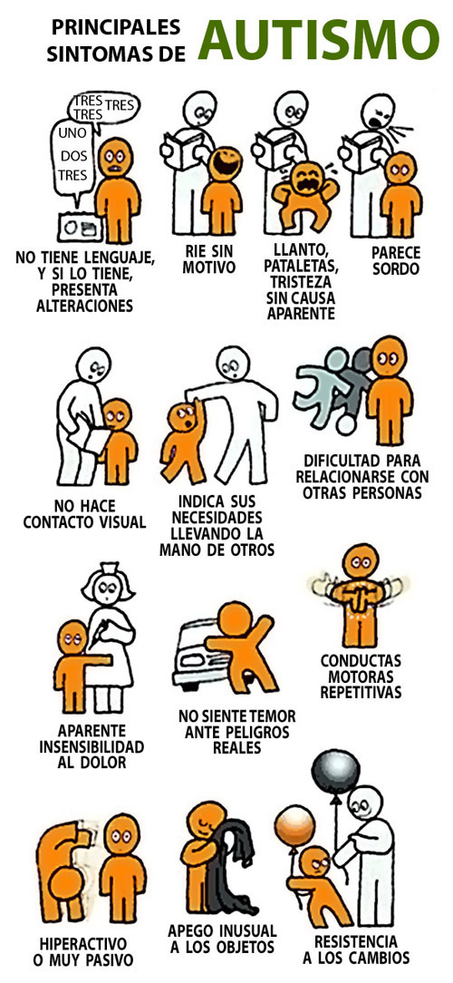
Detección temprana: la importancia de estar INFORMADO
La mirada: La ausencia de contacto visual es una de las principales alertas del espectro autista. Identificar las señales de alarma y actuar a tiempo puede marcar una enorme diferencia en la vida del niño, tanto en su pronóstico como en la calidad de vida familiar.
El Espectro Autista (EA) es una condición que afecta a 1 cada 68 niños en Estados Unidos (CDC 2014).
Es más frecuente en varones que en mujeres.
Argentina: actualmente NO tiene estadísticas oficiales. Se esta trabajando en ello.
Campañas de detección temprana - Informar – Concientizar -

Slide 4
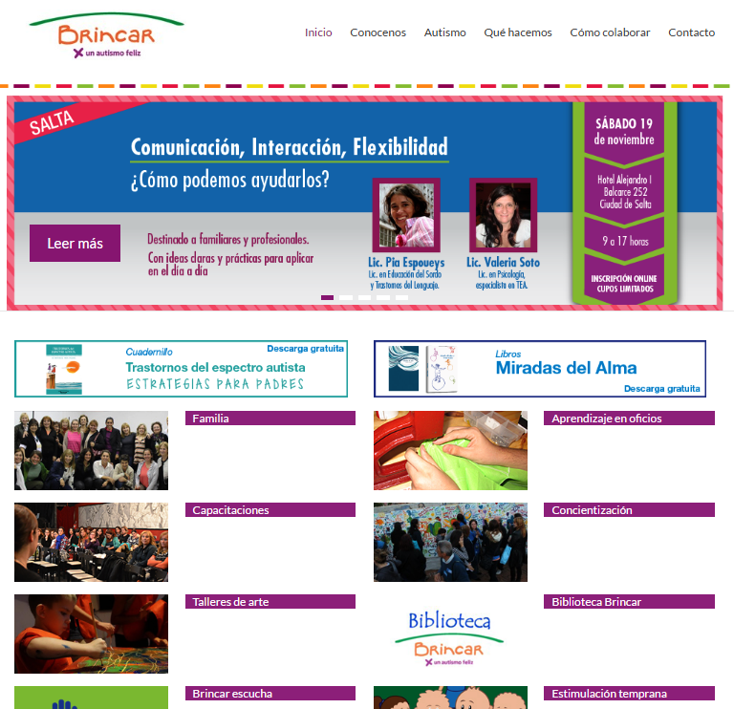
http://www.brincar.org.ar/
Brincar surge en abril 2010 por iniciativa de dos madres de niños con autismo, Carina Morillo, mamá de Ivan, y Soledad Zangroniz, mamá de Ramiro, con la convicción que todos tenemos derecho a la felicidad, a través de una vida digna, de calidad y plena ciudadanía.

Slide 5
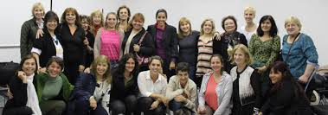
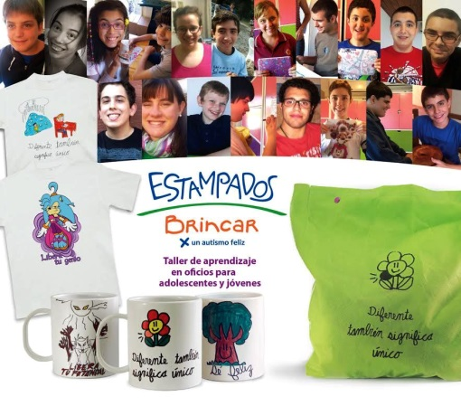
Talleres Artísticos para Niños y Jóvenes,
c/actividades de artes plásticas, a la que luego se sumaron
talleres de música, circo, danza y teatro.
Encuentros de Mamás y Abuelas, un espacio que creció y
que hoy en día forma parte del programa Familia, con 5 encuentros
Mensuales. - Libro Miradas del Alma; Charlas Abiertas a la Comunidad
y Brincar Escucha.
1er. documental de Concientización Miradas, que fue
el puntapié de una serie de actividades de visibilidad en
la comunidad.
Estampados Brincar, taller de aprendizaje de oficios
para adolescentes y jóvenes adultos con TEA. El taller es un importante
referente de transición a la vida adulta, incluye el estampado
de remeras, tazas, pines, cartucheras, y otros productos.
Brincar fundó Red Espectro Autista, junto a destacadas organizaciones
de autismo del país, para promover el trabajo articulado en la
detección temprana, inclusión educativa y vida adulta de
personas con TEA.
El portal de información Desafiando al Autismo, creado por dos mamás, pasó a ser parte de la Fundación como Biblioteca Brincar. Ofrece información científica y material para padres y profesionales sobre TEA y otras condiciones de desarrollo.

Slide 6
Es una red virtual de contacto entre padres y madres de individuos con TEA. Es un espacio de orientación, asesoramiento, consulta o simplemente escucha para familias.
La información solicitada más frecuentemente es:
Cómo y dónde obtener el CUD (Certificado Único de Discapacidad)
Acceso a legislación vigente sobre discapacidad.
Cual es el organismo a dónde puedo reclamar falta de cobertura.
Centros médicos y hospitales públicos para diagnóstico y tratamiento
Datos de colegios c/integración, escuelas especiales, otras modalidades.
Guías, manuales u otros documentos sobre autismo/TEA.
Cómo encarar el tema de los hermanos de personas con autismo.
Cómo puedo hacer para comunicarme con mi hijo/a.
Cómo manejar los berrinches y conductas difíciles.
Información sobre trabajo-empleo, subsidios. Vida adulta.
Información sobre lugares para recreación, esparcimiento, entre otros temas de interés.

Slide 7
Es una herramienta web GRATUITA.
Actúa a modo de escritorio virtual personalizado
Permite compartir información y recursos de una forma ordenada.
Acceso desde cualquier dispositivo con acceso a internet.
Permite organizar recursos en una página y visualizarlos/organizarlos en solapas o pestañas.
Un sitio en dónde se pudiera concentrar información sobre las temáticas solicitadas por las familias a BRINCAR ESCUCHA.
De gestión sencilla y amigable.
Factible de ser administrado por personal no especializado.
Que permitiera organizar/agrupar diferentes recursos de información (ej. webs, blogs, redes sociales, widgets, rss, etc.)
De fácil y libre acceso.
Que estuviera en Internet.

Slide 8
http://www.netvibes.com/brincarautismofeliz#HOME

Slide 11
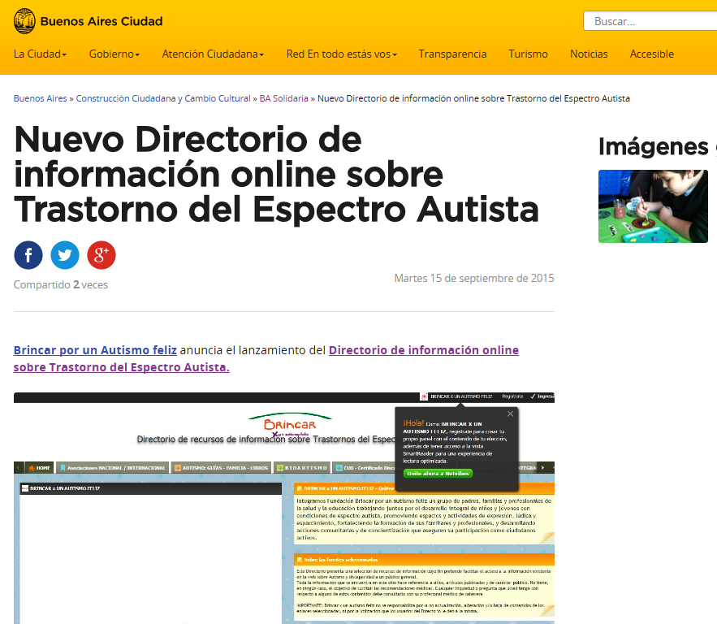
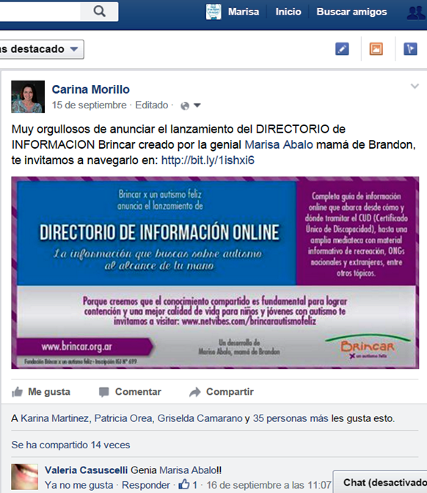
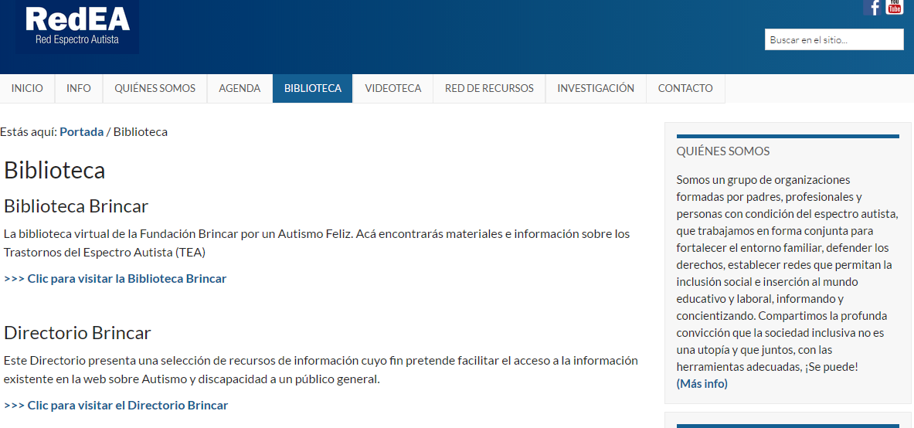
Difusión a través de las redes sociales y web.

Slide 12
Resumen:
“La principal vulnerabilidad que tiene este trastorno es la falta de conocimiento y la desinformación de la sociedad sobre el tema.
Los profesionales de la información podemos colaborar / contribuir para disminuir esa brecha de indiferencia, desconocimiento y desinformación generando propuestas / servicios para la comunidad.
“El compromiso social va más allá de las tareas tradicionales de un bibliotecario” (Sánchez García a través de Magán; Gimeno )
Civallero “el bibliotecario pasa de ser un simple gestor de documentos a convertirse en un actor social clave, pro-activo y comprometido, que organiza y facilita un bien estratégico común (la información) buscando el desarrollo y el bienestar de su comunidad de usuarios (potencial y real), sobre todo el de aquellas áreas más débiles, necesitadas, desprotegidas o conflictivas. Este punto de vista enfatiza claramente el rol social del profesional de la información (…).”
Comprender la necesidad de hacer EMPATIA..., respetando la diversidad y comprometiéndonos con la neurodiversidad mediante una de nuestras funciones: facilitar el acceso a la información.

Slide 13
«Creemos que la felicidad en el autismo es posible, si se aseguran los apoyos necesarios y el acceso integral a todo el abanico de posibilidades que presupone una calidad de vida plena.»
«Contribuir para que la inclusión social de las personas con TEA sea posible es un gran desafío, pero entre todos podamos conseguirlo»
¿Nos ayudan a lograrlo?

Slide 14
¡Muchas gracias!
misabelabalo@gmail.com

